Slide 1
GIỚI THIỆU CHUNG TRÌNH MỒN HỌC GIÁO DỤC THỂ CHẤT LỚP 6 Mục tiêu chương trình Môn GDTC giúp HS hình thành, phát triền kĩ năng chăm sóc sức khoẻ, kĩ năng vận động, thói quen tập luyện TDTT và rèn luyện những phầm chất, năng lực đề trờ thành người công dân phát triền hài hoà về thể chất và tinh thần, đáp ứng yêu cầu của sự nghiệp xây dựng, bảo vệ Tồ quốc và hội nhập quốc tế, góp phần phát triền tầm vóc, thề lực người Việt Nam; đồng thời phát hiện và bồi dưỡng tài năng thể thao. Môn GDTC giúp HS tiếp tục cùng cố và phát triển các kĩ năng chăm sóc sức khoẻ, vệ sính thân thề và vận động cơ bản, thói quen tập luyện và kĩ năng TDTT; nếp sống lành mạnh, hoà đồng và trách nhiệm; ý thức tự giác, tích cực vận dụng những điều đã học để tham gia các hoạt động thề dục, thề thao; bồi dưỡng năng khiếu thề thao.

Slide 2




Vào học đúng giờ quy định.
Nên mang trang phục thể thao để tiện cho việc thực hiện động tác.
Không trao đổi, nói chuyên và làm vệc riêng trong giờ học.
Có ý kiến, xin phép phát biểu.

Slide 3
CHỦ ĐỀ 1: CHẠY CỰ LI NGẮN ( 10 tiết )
Bài 1. Các động tác bổ trợ động kĩ thuật chạy cự li ngắn
- Chay bước nhỏ
- Chạy nâng cao đùi
- Trò chơi phát triển sức nhanh (Chạy tiếp sức) hoặc do GV.
- Các yếu tố ảnh hưởng đến sức khoẻ và sự phát triển thể chất

Slide 4
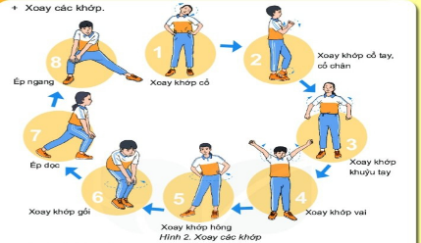
I. HOẠT ĐỘNG MỞ ĐẦU
1. Nhận lớp
- Lớp trưởng điểm danh báo cáo sĩ sô số lớp
2. Khởi động
- Tại chỗ xoay các khớp cổ tay, cổ chân, khớp vai, khớp hông, xoay khớp gối, ép dọc ép ngang

Slide 5
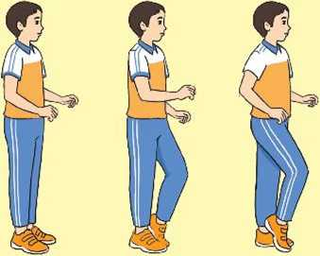
II. HOẠT ĐỘNG HÌNH THÀNH KIẾN THỨC a. Động tác bước nhỏ
- TTCB: Đứng hai chân hẹp hơn vai, hai tay co tự nhiên.
- Thực hiện: Đứng thẳng trên chân phải, chạm đất bằng cả bàn chân, chân trái nâng cao gót, nửa trước bàn chân chạm đất.
- Luân phiên đổi chân và lặp lại động tác, kết hợp di chuyền ra trước thành động tác chạy bước nhỏ. Bàn chân tiếp đất nhẹ nhàng theo thứ tự từ nửa trước bàn chân đến gót.

Slide 6
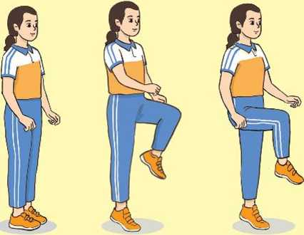
b. Động tác nâng cao đùi
TTCB: Đứng hai chân hẹp hơn vai, hai tay co tự nhiên.
-Thực hiện: Đứng thẳng trên chân phải, chạm đất bằng nửa trước bàn chân, đùi chân trái nâng gần như vuông góc với thân người (cẳng chân hướng đất). Luân phiên đồi chân và lặp lại động tác, kết hợp di chuyền ra trước thành chạy nâng cao đùi.
Hình 2. Chạy nâng cao đùi

Slide 7
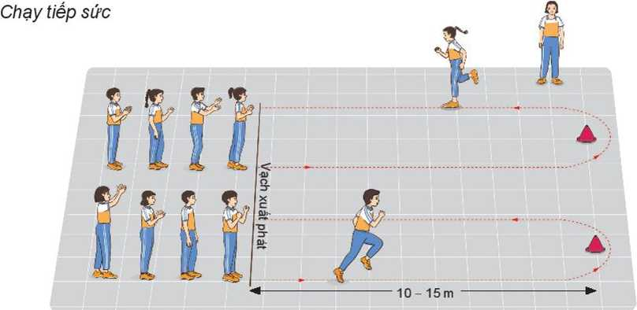
c.Trò chơi “ Chạy tiếp sức”
Chuẩn bị: HS tham gia trò chơi được chia thành nhiều đội, mỗi đội đứng thành một hàng dọc sau vạch xuất phát.
Thực hiện: Lần lượt từng HS của mỗi đội chạy vòng qua nấm trở về vạch xuất phát. HS tiếp theo chỉ xuất phát khi HS phía trước đã về đến vạch xuất phát, đội hoàn thành đầu tiên là đội thắng cuộc.

Slide 8
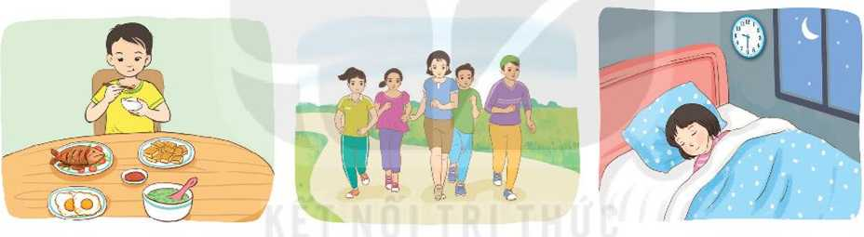
c. Các yếu tố ảnh hưởng đến sức khoẻ và sự phát triển thể chất
+ Sức khoẻ và sự phát triển thể chất của con người phụ thuộc vào nhiều yếu tố, trong đó có ba yếu tố cơ bản
- Dinh dưỡng.
- Vận động cơ thề.
- Nghỉ ngơi.

Slide 9

III. Luyện tập
1. Luyện tập
- Chạy bước nhỏ
- Chạy nâng cao đùi
- Thực hiện trò chơi
- HS lắng nghe
- Tập luyện theo cá nhân
- Tập luyện theo cặp đôi
- Tập luyện theo nhóm

Slide 10
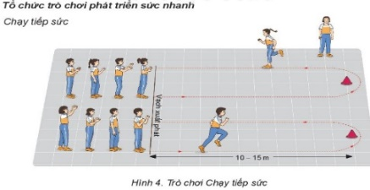

Slide 11
IV. Hoạt động vận dụng
- Các em tăng tốc độ thực hiện bài tập, tăng độ chính xác về tư thế.
- Các em vận dung các động tác và trò chơi đã học để tập luyện buổi sáng và vui chơi cung gia đình.
Đội hình tập luyện theo nhóm gia đình

Slide 12
5. Hoạt động kết thúc a. GV nhận xét về các hoạt động học tập và Giao nhiệm vụ học tập về nhà b. Giáo viên giao bài tập về nhà tự tập theo sự phân công hướng dẫn

Slide 13
Chúc các em chăm ngoan học giỏi

